Slide 1
CodeTaal
Hoe verander je zelfstandig naamwoord naar persoonlijk voornaamwoord?

Slide 2
Memory game!
https://matchthememory.com/_arabischcognatenspel_
https://matchthememory.com/dutchcognategame
https://matchthememory.com/turkishcognategame

Slide 3
Vorige keer:
In verschillende talen komt een lidwoord voor / achter het zelfstandig naamwoord.
Bepaald
Onbepaald
Nederlands | Engels
de/het | the
een | a/an

Slide 4
oefenen
De olifant drinkt het water
The elephant drinks the water

Slide 5
Zinnen maken – Making sentences
De olifanten drinken het water
The elephants drink the water

Slide 6
Deze les:
(Lidwoord) + zelfstandig naamwoord Persoonlijk voornaamwoord
(ook namen)
( )

Slide 7
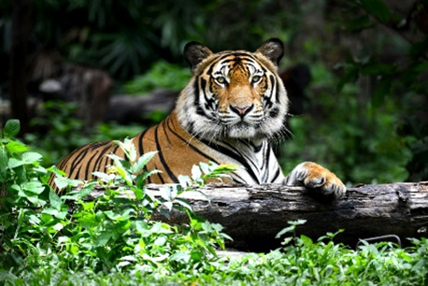
Persoonlijk voornaamwoorden
Hoe geef je aan wie iets doet?
De tijger zit
Hij zit
Notes:
Deze slide wordt rustig doorgenomen met veel verwijzing naar zelfstandig naamwoorden en hoe dit verbonden wordt met het persoonlijk voornaamwoord (mannelijk & meervoud).

Slide 8
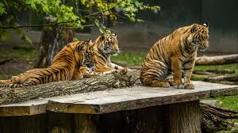
Persoonlijk voornaamwoorden
De tijgers zitten
Zij zitten
Notes:
Deze slide wordt rustig doorgenomen met veel verwijzing naar zelfstandig naamwoorden en hoe dit verbonden wordt met het persoonlijk voornaamwoord (mannelijk & meervoud).

Slide 9
Persoonlijk voornaamwoord
Welke persoonlijk voornaamwoorden heb je in het Nederlands?
Over wat voor mensen heb je het dan?
Ik - 1e EV
Jij - 2e EV
Hij/Zij/Het - 3e EV
Wij - 1e MV
Jullie - 2e MV
Zij - 3e MV
Hoe zien persoonlijk voornaamwoorden eruit in verschillende talen? Maak de opdracht op de hand-out

Slide 10
Nabespreking
 | Nederlands | Turks | Arabisch | Engels
1e EV | Ik | Ben | Anti | I
2e EV | Jij | Sen | Ənte / ənti | You
3e EV | Hij / Zij / Het | O | Huwwe / Hiyye | He / She / It
1e MV | Wij | Biz | Nəhna | We
2e MV | Jullie | Siz | Əntu | They
3e MV | Zij | Onlar | Hənne | You
In elke taal heb je een mooi rijtje, maar welke lijken het meeste op elkaar?

Slide 11
Oefenen:
Sanne, Marianne en Henk ____________
, &
Zij

Slide 12
Oefenen:
De kangoeroe (mannelijk) ____________
Hij

Slide 13
Oefenen:
The girl (vrouwelijk) ____________
She

Slide 14
Oefenen:
The students ____________
They

Slide 15
oefenen
The giraffe eats the leaf
He eats the leaf

Slide 16
oefenen
The giraffes eat the leaf
They eat the leaf

Slide 17
Individueel oefenen
Gebruik je tablet of laptop om zelf te puzzelen in de app:
Ga naar www.uu.nl/codetaal
Klik op “Lessen voor voortgezet onderwijs” en dan op “Personal pronouns”

Slide 18
Question of the day
Hoe verander je zelfstandig naamwoord naar persoonlijk voornaamwoord?
Volgende keer: werkwoord zijn

